Slide 1




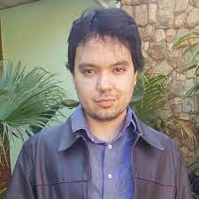



Modelos de mediação e Moderação para relação entre variáveis
Dr. Felipe Valentini
Ms. Leonardo de Barros Mose
Ms. Gustavo Henrique Martins

Slide 2
Y = B0 + B X + E
Slope =
Inclinação
Intercepto
Ingestão água
Intercepto
Slope
0
15
30
45
Temperatura do dia

Slide 3

Y = B0 + B X + E
E se B variar em função de outra variável...
Muita sede
Ingestão água
Sede moderada
Sem sede
0
15
30
45
Temperatura do dia

Slide 4
º temperat
Consum
água

Slide 5
Sede
Mediação
º temperat
Consum
água
exercico
Estudo
Moderação
NSE
Nota em Ciências.

Slide 6
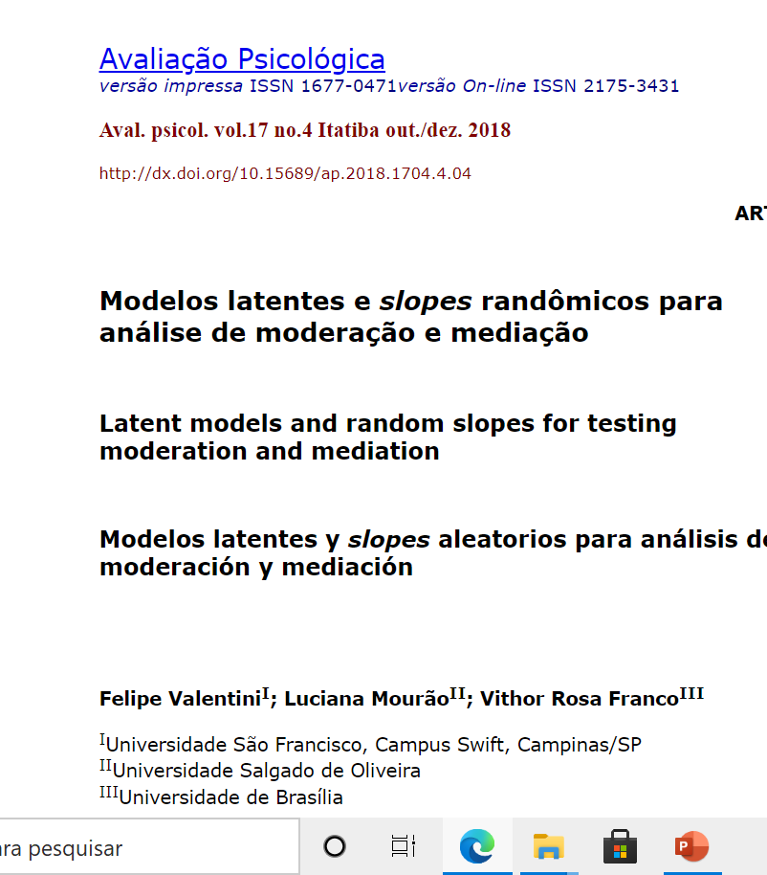

Slide 7
Sede
Moderação
exercico
Consum
água
Estudo
NSE
Moderação
Nota em Ciências.
NSE
Estudo

Slide 8
Mediação
Md
a
b
c
VD
VI

Slide 9
Media (M)
a
b
c
VD (Y)
VI (X)
Espera-se B_{c} Não significativo
Espera-se B_{b} Significativo
B_{b}M +
M = B + B_{a} X + E_{x}
Y = B0 + B_{c} X + E_{y}
Espera-se B_{a} Significativo

Slide 10
Mediação... Em partes...
1ª parte
Plausível?
Existe Relação ?
c
VD
VI
º temperat
Consum
água

Slide 11
Mediação... Em partes...
2ª parte
a, b são significativos ?
c’ reduz ( c’ < c) ?
Sede
Md
a
b
c '
VD
VI
Consum
água
º temperat

Slide 12
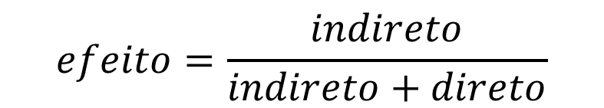
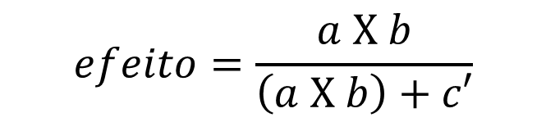
Mediação... Testes...
‘Força’ da mediação:
O quanto do efeito de X sobre Y é explicado por M?
Em outras palavras, qual é o ‘tamanho de efeito’ da mediação?
Quanto maior o efeito, mais relevante é a variável mediadora para explicação da relação entre X e Y...
$$efeito=\frac{a X b}{\left(a X b\right)+c′}$$
$$efeito=\frac{indireto}{indireto+direto}$$

Slide 13
Mediação... Outras questões:
Sugestão: testar a significância dos efeitos indiretos (a X b) por meio de bootstrap.
Estudos do Iacobucci et al. (2007)
Testar mediação com SEM em vez de regressão (estudo 1);
Utilizar múltiplos indicadores em vez de um indicador único (por variável) (estudo 2);
Utilizar SEM com variáveis latentes em vez da média dos múltiplos indicadores (estudo 3);
Inserir uma quarta variável (Q) e testar diferentes modelos nos quais Q explica ou é explicada pelas demais variáveis (estudo 4).

Slide 14
Moderação
Variável Moderadora é aquela que altera a relação (existente) entre duas variáveis (VI e VD).
Ou seja, o efeito entre VI e VD é diferente para níveis distintos da V Moderadora?
Estudo
NSE
Nota em Ciências.

Slide 15
Moderação... Simples (VM categórica)
O desempenho no trabalho (VD) é explicado de diferentes maneiras pela inteligência (VI) em função do gênero?
Sexo
Fem
Desempenho
Mas
Interação
Inteligência

Slide 16
Moderação com VM não-categórica
O desempenho no trabalho (VD) é explicado de diferentes maneiras pela inteligência (VI) em função do engajamento?
Engajamento
Desempenho
Inteligência

Slide 17
Moderação pura

Slide 18
Quase moderação

Slide 19
Moderação
S | Notas on Inteligência;
S on Estudo ;
Slope randomico
Estudo
Inteligência
S
Nota em Ciências.
Efeito direto VI sobre VD = Intercepto de S
Moderação = efeito de VM sobre S

Slide 20
Moderação
S | Notas on Inteligência;
S on Estudo ;
S on sexo;
Slope randomico
sexo
Estudo
Inteligência
S
Nota em Ciências.
Efeito direto VI sobre VD = Intercepto de S
Moderação = efeito de VM sobre S

Slide 21
Moderação
Interação Latente
Estudo
Interação
NSE
Nota em Ciências.

Slide 22
Moderação
B2M +
B3XM + E
Y = B0 + B1 X +
Y = B0 + B1 X + Ey
B1 = Bo + B2M + Eb1

Slide 23
VD = B0 + B1 VI + Ey
B1 = B01 + B2M + Eb1
VD = B0 + (B01 + B2M + Eb1)VI + Ey
Vd = B0 + B01VI + B2MVI + Eb1VI + EY
Y = B0 + B1 X +
B2XM + E

Slide 24
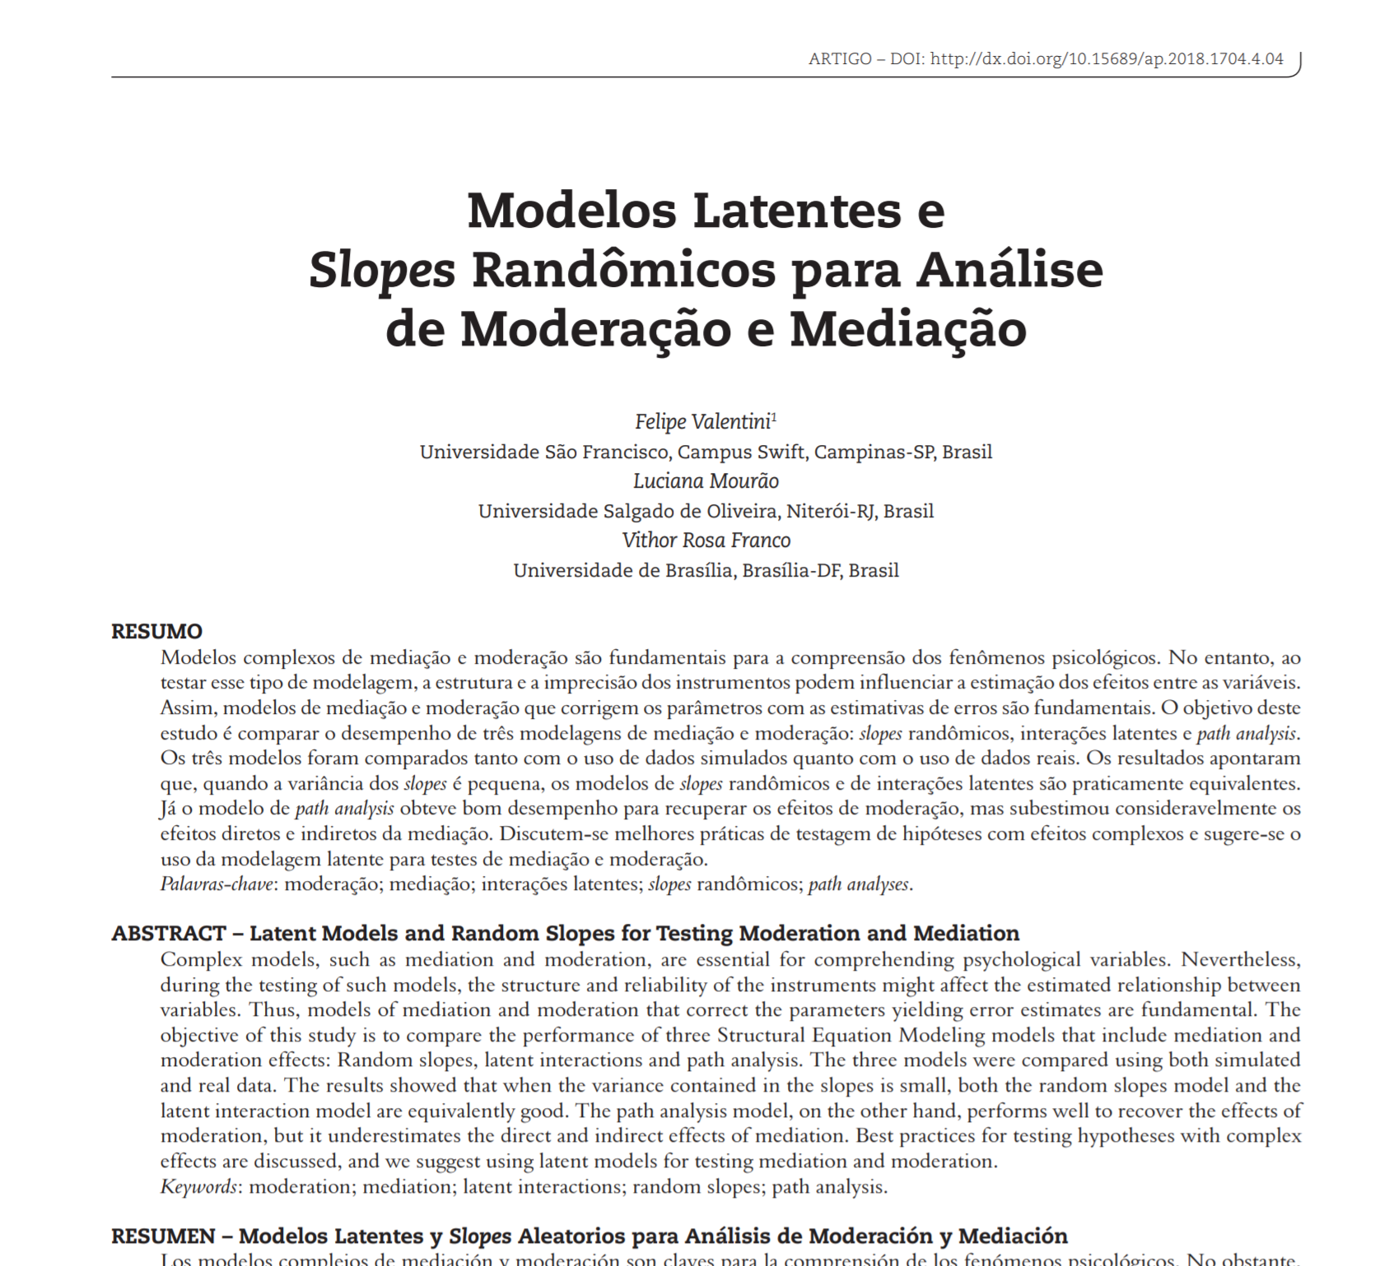
Moderação com variáveis latentes
Modelo Randômico do Mplus – mais robusto, mas demanda uma grande capacidade computacional;
Interação com variáveis latentes – quase tão robusto quanto o modelo do Mplus e demanda pouca capacidade computacional.

Slide 25
Moderação com variáveis latentes
Interação com variáveis latentes
Passo 1: criar interações entre todos os itens da VI e VM
Inte1 = VI_item1 * VM_item1
inte2 = VI_item2 * VM_item1
Inte3=VI_item3 * VM_item1
Inte4=VI_item1*VM_item2
...

Slide 26
Moderação com variáveis latentes
Interação com variáveis latentes
Passo 2: realizar uma regressão para cada interação criada, na qual os itens das VI e VM são modelados como variáveis explicativas.
Inte1 = Bo + Bvi_item1 ...+ Bvm_item1.. + e1
inte2 = Bo + Bvi_item1 ...+ Bvm_item1.. + e2
Inte3= Bo + Bvi_item1 ...+ Bvm_item1.. + e3
Inte4= Bo + Bvi_item1 ...+ Bvm_item1.. + e4
Os valores dos resíduos são salvos.

Slide 27
Moderação com variáveis latentes
Interação com variáveis latentes
Passo 3: Utilizar os resíduos do passo anterior como indicadores da variável latente de interação
e1
e2
inter
e3

Slide 28

Moderação e Mediação... Modelos complexos...
Nível Chuck Norris

Slide 29
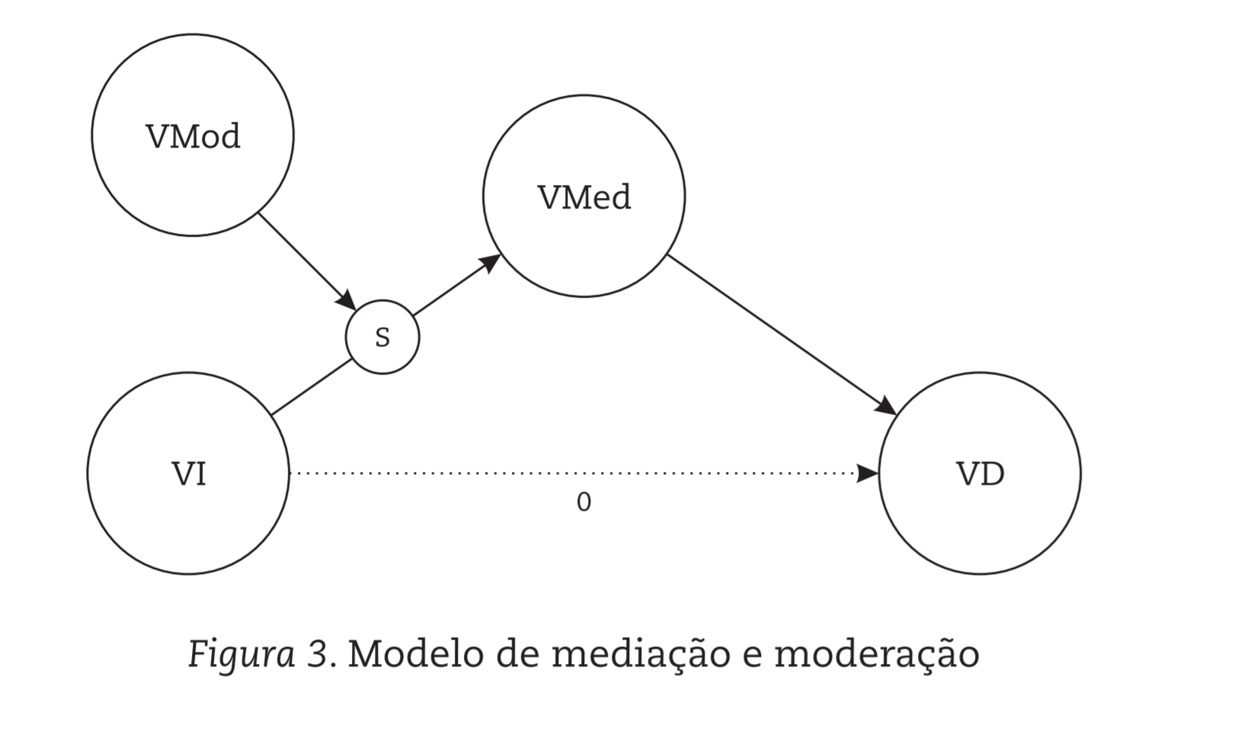
Moderação e Mediação... Modelos complexos...

Slide 30
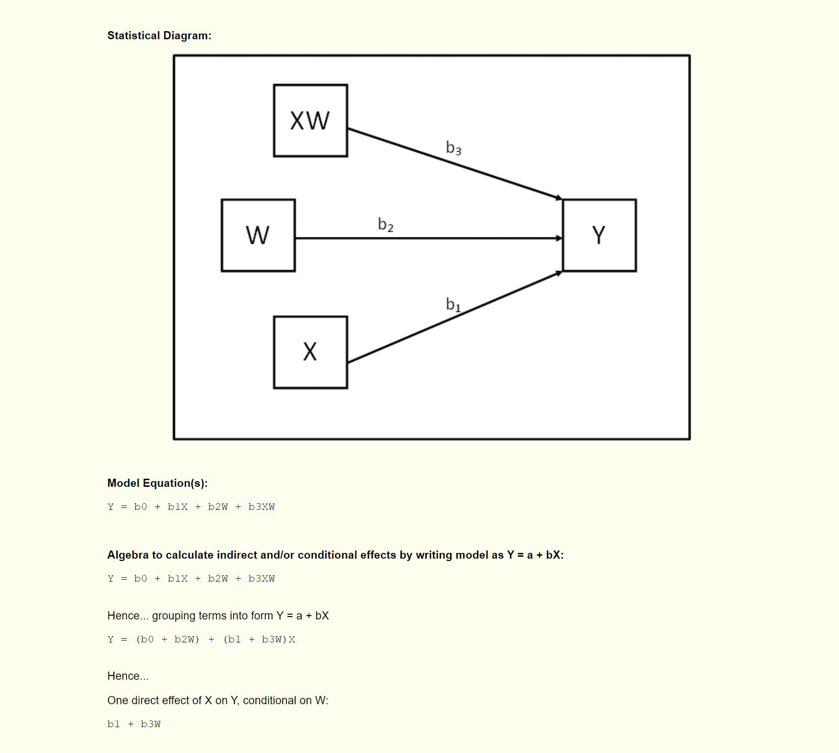
Moderação e Mediação... Modelos complexos...
Exemplos no site figure it out
http://www.offbeat.group.shef.ac.uk/FIO/mplusmedmod.htm

Slide 31
Tutorial Lavaan
http://lavaan.ugent.be/tutorial/tutorial.pdf

